Slide 1
Aplicación de un Marco de Inversión para la Implementación de iniciativas tecnológicas

Slide 2
Quiénes somos
Presentación
Marcela Livia Caso
IngenierO de procesos
Manager Processing
En Glencore desde 2023
Manager Proyectos Tecnología de Procesos
Vasta experiencia en Minería de Cobre con foco en Ingeniería de Procesos
Germán Contreras
Ingeniero CIVIL (MS.Engineering)
Manager Studies & Control
En Glencore desde 2021
Manager Estudios en etapas tempranas
Experiencia en Proyectos de Infraestructura (Ingeniería, Seguridad y Ejecución)
En Tecnología desde 2017
Ambos formamos parte de estudios en etapas tempranas, donde logramos aplicar el Marco de Proyectos Tecnológicos en el Desarrollo de estudios, gestión, apuntando a la temprana reducción de riesgos de la Tecnología en estudio.

Slide 3
Marco de Inversión en Tecnología de Glencore Cobre
Origen y Propósito
OCM
DEMOSTRAR
Analizar y evaluar aplicabilidad
Acceder a expertos para analizar y desplegar
Identificar iniciativas tecnológicas
Escalar
Marco Tecnológico
Origen | 2021
Objetivo | Desplegar estrategia mediante la reducción de riesgos de tecnologías respondiendo a Full Potencial.
Propósito | Ser medio de gestión de portafolio de tecnología de Glencore
Beneficio | Evaluar escalabilidad
Relación | Marco de Proyectos de Capital
Permite inversión en mejoras operacionales desbloqueando fondos para identificar, analizar, evaluar e implementar soluciones tecnológicas.
Desarrolla un completo análisis para confirmar que la solución es “fit for purpose”, realizando una temprana reducción de riesgos antes de continuar la implementación.
Permite una aproximación incremental (nivel de portfolio) identificando iniciativas, a su vez facilitando la salida desde aquellas iniciativas que no estén maduras o que sean apropiadas para su implementación.

Slide 4
Marco Tecnológico: Modelo General
IDENTIFICAR INICIATIVAS TECNOLÓGICAS
ENTREGA DE INICIATIVAS TECNOLÓGICAS
Revisión Operativa Fuera de Ciclo – Mejora del Negocio fuera de la cadencia de revisión anual
Estructurar la evaluación de opciones de las iniciativas priorizadas en la documentación marco para su posterior implementación y para el proceso de LoA.
Proyecto tecnológico de inversión complejo/alto e intermedio
+
Iniciativa
Investigar
Verificar*
Factibilidad
Escala
Revisión anual de la estrategia tecnológica: completado el primer trimestre anualmente
1
2
C
1
Pre-factibilidad
2
3
Proyecto tecnológico menor
3
Iniciativa
Investigar
Factibilidad
Escala
IDENTIFICAR
MARCO
Requerimientos de capital + Complejidad
C
y Verificar
1
2
Marco de Inversión Tecnológica
PRIORIZAR
Adquisición de tecnología (incluido el desarrollo interno)
IS Traspaso del proyecto
4
Iniciativa
Definir**
Factibilidad y
C
1
Escala
Calificar y priorizar las iniciativas en función de su capacidad para generar valor real, la habilitación tecnológica y la facilidad de implementación.
LoA
IS Traspaso del proyecto
Cartera Priorizada
IPR+T Ejecución
Revisiones operativas fuera de ciclo
Revisión anual de estrategia tecnológica
IPR+T Opcional
Op. 2
Op. 1
Control del proyecto
Op. n
Entrega
Evaluación de oportunidades
Identificar
Transición a la operación
Definición y configuración de la cartera
Gestión
Priorizar
Gestión de la cartera
LoA
Ejecución de la cartera
Framing
Medición

Slide 5
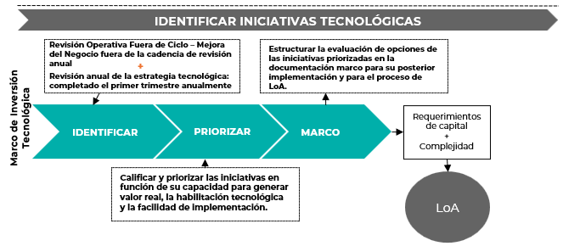
Instancias de Levantamiento
Criterios de Priorización
Documentos a realizar y selección de alternativa
Validación de necesidad
Documento Framing
Revisión Anual de la Estrategia de Tecnología
Análisis de viabilidad económica
Registro de iniciativas
Revisiones Operacionales fuera de ciclo
Factibilidad Técnica
Selección del Marco
Facilidad de Implementación
Madurez de Tecnología

Slide 6
Interacción con Marco de Proyectos CMF
Marco de Gestión de Capital
CER
CER
1
2
3
CONCEPTO
PRE-FACTIBILIDAD
FACTIBILIDAD
EJECUTAR
Gestión de Capital operar como el marco de entrega a lo largo del proceso del Marco Tecnológico

Slide 7
Marco Tecnológico – Aproximación FEL
Marco
Iniciativa
Investigar
Verificar
Factibilidad
Escala
Evaluación y diseño opción full-scale, asegurando oportunidad del caso de negocio, ingeniería, PEP y TTO.
Planes OCM scale
Despliegue de solución a escala real, preparación operativa y TTO.
Despliegue final OCM
Definición del caso de negocio de la iniciativa, con base en opción seleccionada para piloteo y plan de solicitud de inversión.
OCM Inicial
Evaluación y planificación detallada de pilotaje considerando trade-offs, pertinencia respecto plan minero, beneficios, costos, viabilidad y escalabilidad.
Planes OCM para piloto
Despliegue del pilotaje para evaluar fit operacional, beneficios y potencial escalamiento.
Preparación de prefactibilidad de proyecto completo en un sitio (eventual apertura de proyecto en otros sitios sin Tech Fwk).
Marco Tecnológico
Nivel de Riesgo
Ciclo de Vida del Proyecto

Slide 8
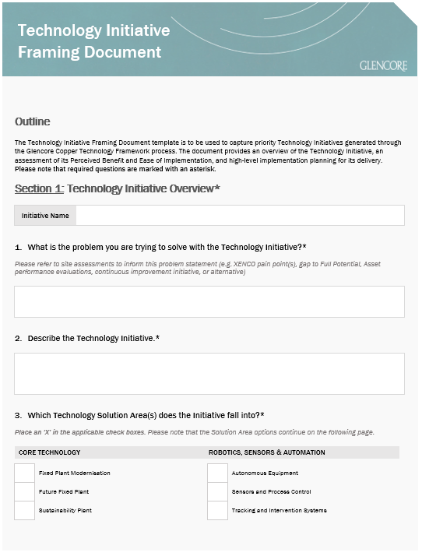
Requerimientos - Marco
Posterior a las etapas de identificación y priorización – Aproximación FEL
IDENTIFICAR INICIATIVAS TECNOLÓGICAS
IDENTIFICAR
PRIORIZAR
MARCO
Herramienta – Documento de FRAMING
1.- Marco de la Iniciativa
¿Qué problema u oportunidad queremos abordar con la iniciativa de tecnología?
¿Podemos describir claramente la solución a implementar con esta iniciativa tecnológica?
2.- Fit estratégico de la iniciativa
¿En qué áreas de solución se puede clasificar la iniciativa? (Tecnologías Base/Clave, Específicas, Digital, etc.)
¿Qué misión estratégica impacta?
¿Qué palancas de valor tiene como objetivo?
¿Escalabilidad posible?
3.- Beneficio percibido
¿Cuál es el beneficio percibido de la iniciativa?
¿Tenemos un libro de supuestos y/o justificaciones para el caso de negocio?
4.- Facilidad de implementación
¿Cuán fácil resultaría implementar la solución?
Nivel Technology Readiness Level
5.- Planificación
¿Cuándo se espera materializar los beneficios con respecto al LoA actual/revisitado?
DOCUMENTO MARCO
PREGUNTAS MÍNIMAS

Slide 9
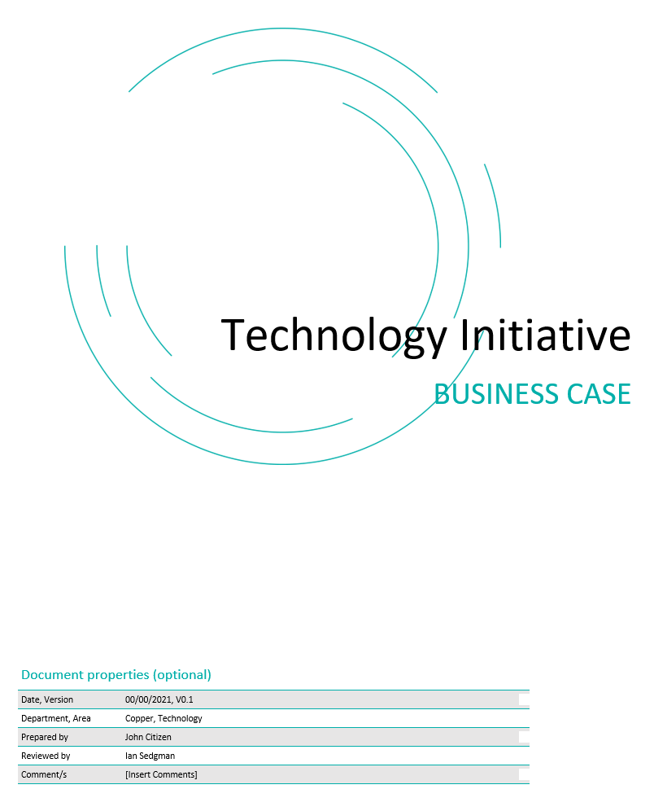
Requerimientos - Iniciativa
Ciclo de Vida del Proyecto – Focos en Piloto e Implementación a gran escala
ENTREGA DE INICIATIVAS TECNOLÓGICAS
INICIATIVA
INVESTIGAR
VERIFICAR
FACTIBILIDAD
ESCALA
PROPÓSITO
Desarrollar y estudiar el caso de negocio de la iniciativa a pilotear con mirada también en el largo plazo, planificar ejecución de etapa de Investigación y desarrollar estrategia de ejecución del proyecto..
ACTIVIDADES CLAVE
ENTREGABLES CLAVE
FORMATOS
COSTO & CALENDARIO
Gestión de Proyectos
Gestión de Adquisiciones (Plan de Contratación)
Actividades OCM
Requerimientos de Solución
Análisis de Permisos
Evaluación de Opciones
Análisis Trade Off Técnicos / Económicos
Construir Caso de Negocio
Desarrollar Project Charter
Completar TTO Checklist
Completar Registros de Proyecto
Documento de Caso de Negocio
PES y PEP próxima fase
Estimaciones Costo y Plazo
Especificación de Requerimientos
Registros - Talleres
Documentos de Inversión
Project Charter
Reporte de Fase
Entregables OCM: Mapa de grupos de interés, Matriz de Impactos y Estrategia
INICIATIVA TECNOLÓGICA CASO PRÁCTICO
Clase 3 para Investigación
Clase 4 para Verificación
Clase 5 para Escala
PRESENTACIÓN CER
CONTINGENCIA
Cualitativa para la doble mirada.

Slide 10
Requerimientos - Investigación
Ciclo de Vida del Proyecto – Focos en Piloto e Implementación a gran escala
ENTREGA DE INICIATIVAS TECNOLÓGICAS
INICIATIVA
INVESTIGAR
VERIFICAR
FACTIBILIDAD
ESCALA
PROPÓSITO
Evaluar en detalle los trade-off técnicos y económicos de la solución. Planificar en detalle a fin de gestionar incerteza en las distintas disciplinas del Proyecto. Desarrollar el Informe de investigación tecnológica. PEP de Verificar y Planificar TTO de Verificar.
ACTIVIDADES CLAVE
ENTREGABLES CLAVE
FORMATOS
COSTO & CALENDARIO
Actividades de Gestión de Proyectos
Finalizar Requerimientos de Solución
Definir protocolos de pruebas y aceptación
Completar los análisis de opciones
Trade Off Tecnologías
Trade Off Solución
Trade Off Proceso
Trade Off Ubicación
Trade Off Tamaño Piloto
Otros Trade Offs
Reporte de Trade offs
Pruebas de Laboratorio
Benchmark (si aplica)
IPR+T (Proyectos complejos)
PEP para Verify,
Actualizar caso de negocio
Actualizar OCM y TTO (OR)
Reporte etapa Investigación
Reporte PoC
Estimaciones actualizadas
Actualización Requerimientos
Registros RAID
Desarrollo de Planes TTO y OCM; y Estrategias OCM y TTO largo plazo
Actualización de PES
PEP Verificación
Pack de Solicitud de inversión
Actualización documentos de gestión
INVESTIGACIÓN DE LA INICIATIVA TECNOLÓGICA
Clase 3 para Verificación.
Clase 4 para Factibilidad
Clase 5 para Escala
PRESENTACIÓN GATE 1
CONTINGENCIA
Cualitativo para la escala
Cuantitativo para verificar

Slide 11
Requerimientos – Etapa de Verificación
Ciclo de Vida del Proyecto – Desarrollo del Piloto, reducción de riesgos de la Tecnología y Evaluación final de escalabilidad
ENTREGA DE INICIATIVAS TECNOLÓGICAS
INICIATIVA
INVESTIGAR
VERIFICAR
FACTIBILIDAD
ESCALA
PROPÓSITO
Desplegar Tecnología en el tamaño de un piloto, demostración u otro que permita gestionar la reducción de riesgos de la solución y transicionar a la operación la fracción del Proyecto que se haya acordado. Gestionar y reportar los resultados del piloto, y gestionar las interacciones con la organización para que validen pasar a etapas de factibilidad y/o escala.
ACTIVIDADES CLAVE
ENTREGABLES CLAVE
PLANTILLAS
COSTO & CALENDARIO
Realizar implementación del Piloto
Verificar los requerimientos de la solución
Evaluar KPIs de Piloto
Evaluar escalabilidad
Desplegar el Plan OCM
Actualizar PES
Evaluar transición a Operación (focalizar esfuerzo hacia futura transición)
Actualizar Caso de Negocio
Actividades de Gestión de Proyecto
Reporte de Verificación Tecnológica
Reporte Pre-Factibilidad
TTO
Documentos de Gestión de Proyectos
Caso de Negocio
Documento PES
Pack de solicitud de inversión
VERIFICACIÓN DE LA INICIATIVA TECNOLÓGICA
Clase 3 para la siguiente fase
Clase 4 para Escala
PRESENTACIÓN GATE 2
CONTINGENCIA
Cuantitativa

Slide 12
Requerimientos - Factibilidad
Ciclo de Vida del Proyecto – Ingeniería para Escalamiento y Evaluación de Inicio en otros activos
ENTREGA DE INICIATIVAS TECNOLÓGICAS
INICIATIVA
INVESTIGAR
VERIFICAR
FACTIBILIDAD
ESCALA
PROPÓSITO
En esta etapa se evalúa el caso de negocio de la opción de escalamiento en el sitio de la prueba, como también se evalúa el inicio de la iniciativa para otros activos en un marco distinto al de Tecnología. Se busca confirmar la robustez y viabilidad de la solución. Se desarrolla todo el plan de ejecución para llevar a cabo la ejecución final sin sobresalto. Incluye el Desarrollo de ingeniería a nivel de detalle.
ACTIVIDADES CLAVE
ENTREGABLES CLAVE
PLANTILLAS
COSTO & CALENDARIO
Actividades de Gestión de Proyectos
Definición de Planes (PEP, OCM, TTO, Gestión de Beneficio)
Talleres (HAZOP & constructibilidad, otros)
IPR+T con miras a la ejecución
Definición de Modelo Operativo y Modelo de Soporte
Desarrollo de planes específicos de comisionamiento y Ramp-up
Presentación a comité de inversión
Definición del líder el equipo para ejecución
Reporte de Factibilidad
Planes varios (PEP, OCM, TTO, etc)
Pack de presentación de Inversión
Clase 3
FACTIBILIDAD DE LA INICIATIVA TECNOLÓGICA
PRESENTACIÓN GATE 3
CONTINGENCY
Cualitativa

Slide 13
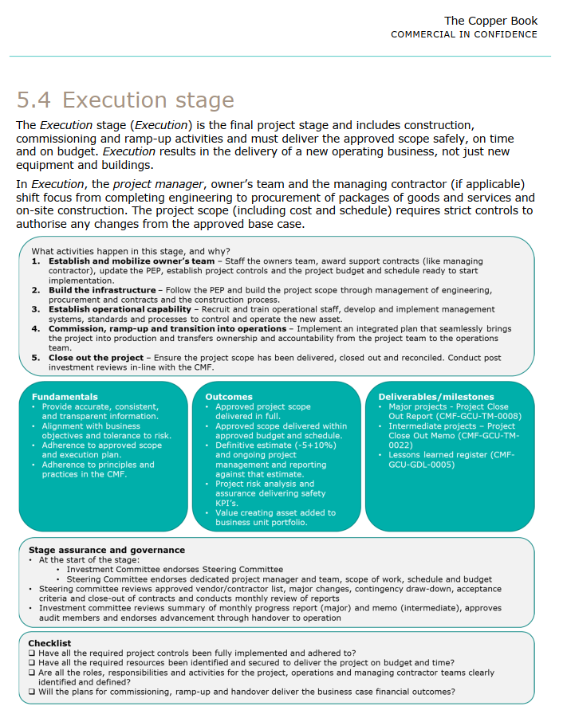
Escala – Entrega de iniciativas tecnológicas
Objetivos, actividades y resultados previstos por fase
ENTREGA DE INICIATIVAS TECNOLÓGICAS
INICIATIVA
INVESTIGAR
VERIFICAR
FACTIBILIDAD
ESCALA
PROPÓSITO
La Iniciativa Tecnológica pasa a Escala tras la Revisión de la Puerta 3. En ese momento, la iniciativa se ejecutará de conformidad con el Marco de Gestión de Capital y podrá financiarse con cargo al presupuesto corporativo o al presupuesto local mediante el proceso de aprobación del presupuesto anual. Los informes sobre el avance de la iniciativa se elaboran después de la fase Escala para que los equipos de proyecto puedan evaluar el rendimiento durante el periodo de referencia y desarrollar planes de acción de gestión para abordar cualquier problema detectado.
ACTIVIDADES CLAVE
ENTREGABLES CLAVE
PLANTILLAS
COSTOS & CALENDARIO
Actualizar el registro de iniciativas
Actualizar la estimación de costes y el calendario de ejecución de la iniciativa
Realizar un taller de riesgos
Despliegue del Plan OCM*
Planificar y ejecutar el plan de pruebas
Realizar el MOC de la iniciativa
Preparación de la revisión posterior a la inversión
Elaborar informe de traspaso / carpeta TOP*.
Actualizar la Carta del Proyecto
Completar la lista de comprobación TTO
Completar la lista de comprobación de escala
Realizar un taller de lecciones aprendidas
Informe sobre la escala tecnológica
Despliegue de la Iniciativa Tecnológica conforme a las directrices del CMF
Plan de seguimiento e información de los beneficios
Registro RAID
Integrar la iniciativa tecnológica en el proceso de LOA
Elaboración del informe de traspaso/carpeta TOP*
Carta del proyecto
Informe de lecciones aprendidas
Proyecto tecnológico a gran escala
N/A
Guía del Marco de Gestión de Capital - Copper Book: Sección 5.4 (Fase de ejecución)
CONTINGENCIA
1. Proyecto tecnológico a gran escala
Cuantitativo para la escala

Slide 14
Proyecto “Tecnología de procesamiento”
Mapa de ruta desde la generación de la idea hasta la ejecución – Caso tipo
INICIATIVA
INVESTIGAR
VERIFICAR
FACTIBILIDAD
OBJETIVOS DE ETAPA
Articula el problema empresarial que se está resolviendo y demuestra un sólido caso de negocio mediante un análisis de alto nivel de las áreas de valor potencial..
Desarrollar evaluaciones, trabajos de laboratorio, evaluaciones de campo e investigaciones para confirmar la oportunidad.,
Realizar pruebas a escala operativa de la tecnología seleccionada y confirmar el caso de negocio para la planta a gran escala.
Completar evaluaciones de factibilidad para la implementación de la tecnología, evaluar y optimizar el alcance del proyecto, confirmando el valor del caso de inversión listo para la escala
DECISION TREE
Trade off
Tecnologías
Trade off Proceso
¿Resultados Piloto?
¿Va / No va?
MARCO PROYECTOS TECNOLOGÍA
Subproceso 1
Positivos
ESCALA
Tecnología 1
Subproceso 2
Tecnología 2
Subproceso 3
Caso de Negocio
SI
Opciones Tecnológicas
Trade off Final
Tecnología 3
Negativos
Ajustes
Oportunidad de negocio:
Recuperación / Rendimiento / Otro
¿Tecnología nueva para Glencore?
Otros Trade off
PEP
Tecnología 4
Tamaño Piloto / Tamaño Escala
Stop
Stop
Ingeniería
Escalable otros activos / LoA
NO
DESARROLLO EN MARCO DE PROYECTOS GLENCORE
SteerCo
InvestCo
Comité Técnico
InvestCo
Comité Técnico
InvestCo
Comité Técnico
InvestCo
IPR / ITR
IPR / ITR
IPR / ITR

Slide 15
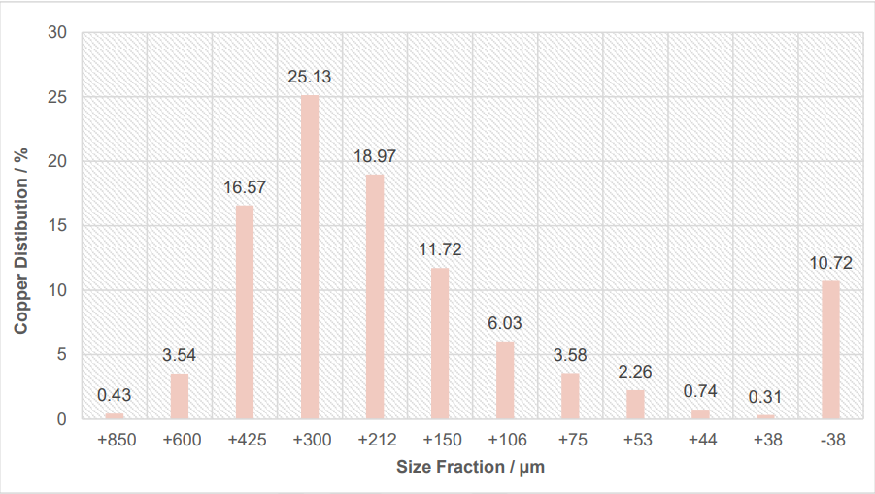
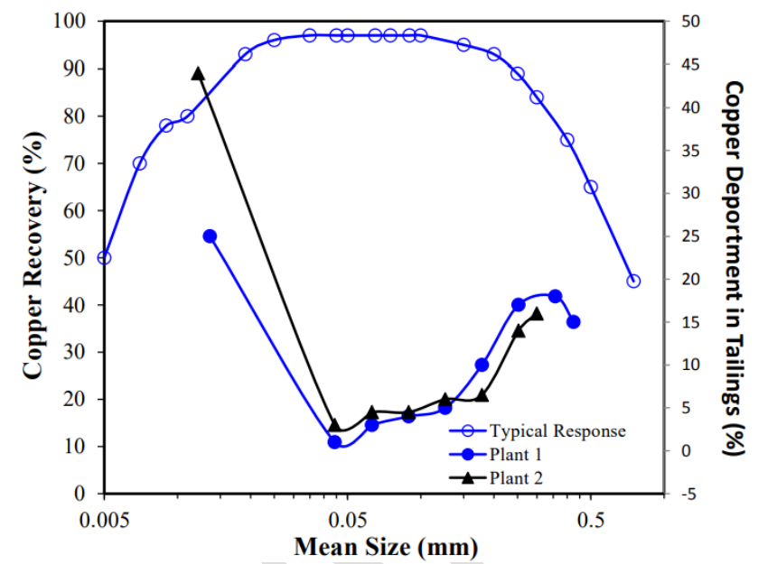
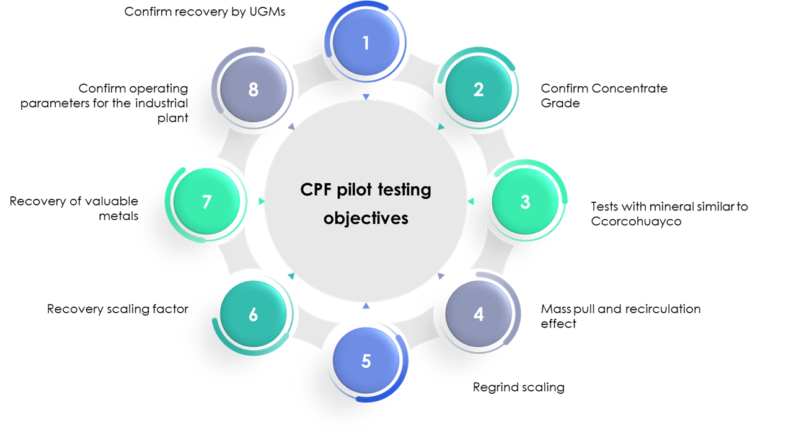
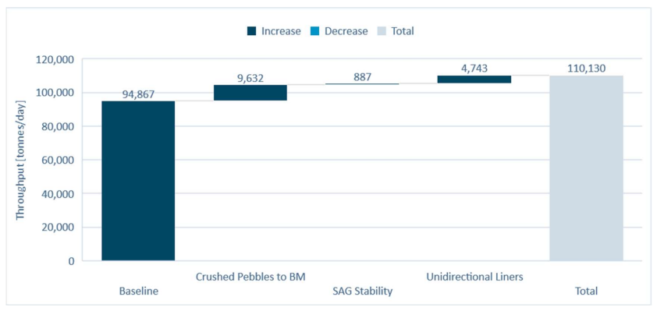
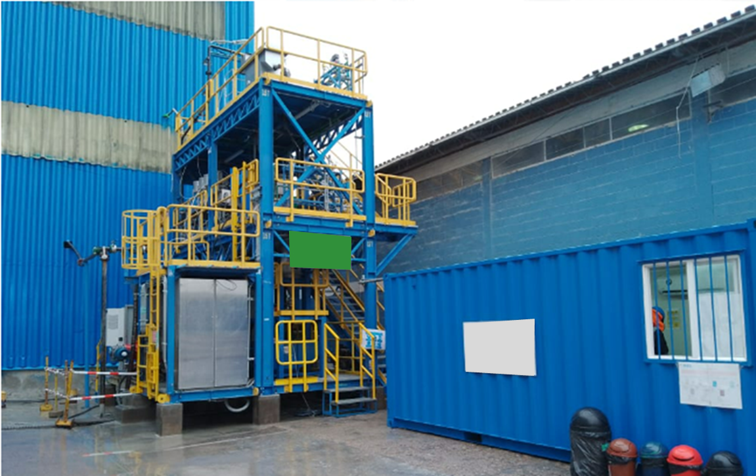
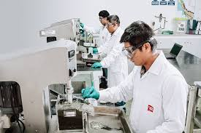
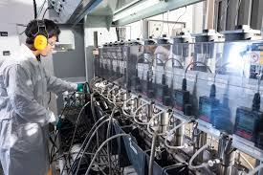
Análisis del problema - Investigación
Génesis de la iniciativa – Oportunidades en proceso e investigación metalúrgica
Pérdidas de Cobre
Recuperación por Tamaño
Mini Pilotajes / Pruebas de Laboratorio
Objetivos pruebas y piloto
Mejora en Tonelaje (Rendimiento)
Mini Pilotajes / Pruebas de Laboratorio

Slide 16
Verificación completa – Transición de proyecto o continuidad
¿La implementación del proyecto es de alta complejidad?
MARCO DE PROYECTOS DE TECNOLOGÍA
Solución sin riesgo tecnológica (demostración exitosa)
Durante las etapas tempranas la tecnología ha sido evaluada y aprobada bajo el marco de Tecnología; la implementación final se desarrolla bajo el marco de proyectos de capital.
Documentar Transición del Proyecto
Asegurando la comunicación temprana entre los distintos equipos expertos y la existencia de un ITR consolida una eficaz transición.
Integración de los equipos
Tecnología pasa a ser un área especialista en la continuidad del estudio y ejecución del Proyecto.
INICIATIVA
INVESTIGAR
VERIFICAR
FACTIBILIDAD
ESCALA
Investigación y Demostración de Tecnología
Fase de Implementación
CASO DE ESTUDIO TECNOLÓGICO
CER
INVESTIGACIÓN TECNOLÓGICA
Gate 1
VERIFICACIÓN TECNOLÓGICA
Gate 2
FACTIBILIDAD TECNOLÓGICA
Gate 3
IMPLEMENTACIÓN TECNOLÓGICA
Interacción con Marco de Proyectos de Capital
Marco de Gestión de Capital
CER
EJECUTAR
CER
1
2
3
CONCEPTO
PRE-FACTIBILIDAD
FACTIBILIDAD
Gestión de Capital y OE Marcos operar como el marco de entrega a lo largo del proceso del Marco Tecnológico

Slide 17
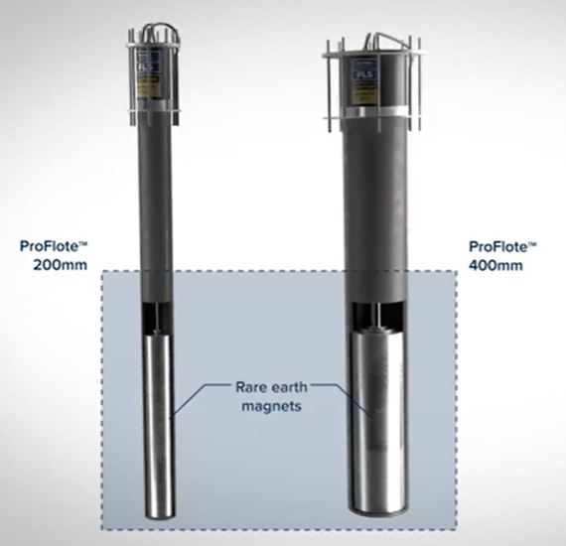
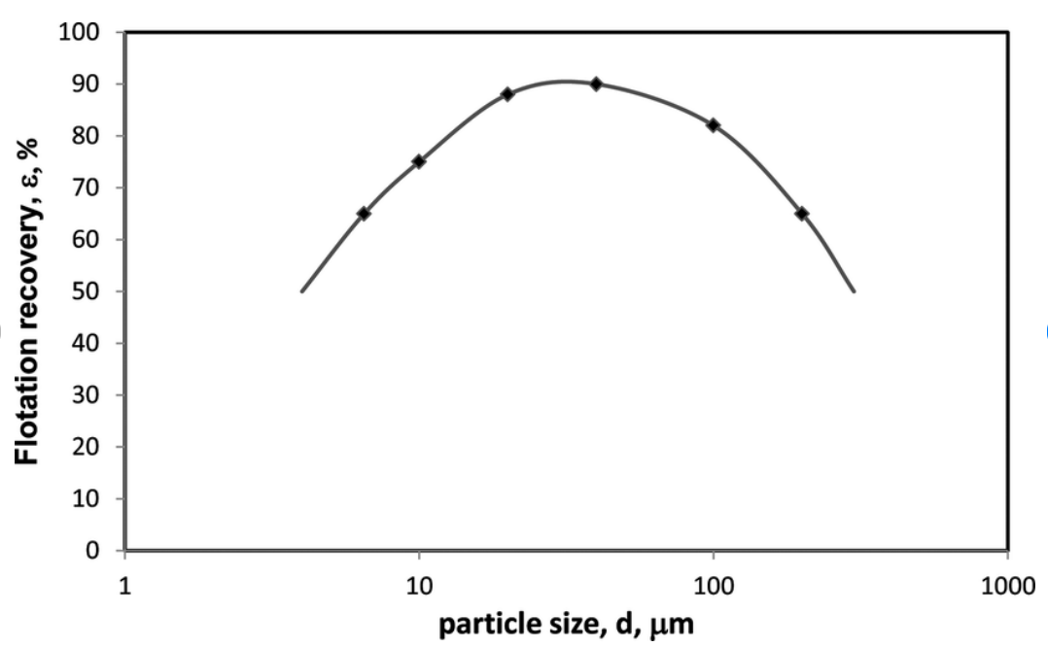
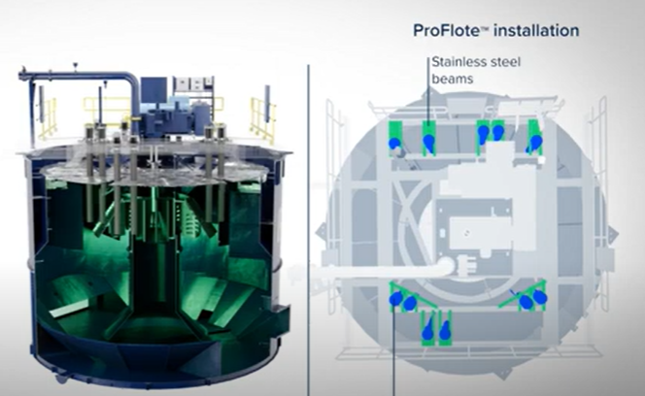
Tecnologías posibles – ejemplos de aplicación
Mejora en flotación de finos de Cu
El proyecto de Fines Flotation está enfocado en mejorar la recuperación u obtención del cobre que se pierde en las partículas finas en todo el proceso de explotación.
Implica la utilización de reactivos químicos y tecnologías de flotación para separar y recuperar los minerales valiosos presentes en las partículas finas. Mediante la adición de reactivos, se genera espuma que flota los minerales valiosos mientras se separan de los materiales no deseables.
Sitio en que opera la tecnología
Etapa
Inicio
Se encuentra en proceso de colocación de la orden de compra de Proflotes para poder evaluar tecnología en el proyecto. Además, se están evaluando tecnologías y definiendo el BC
Estado
Oportunidades
Coroccohuayco
Preliminarmente se puede aseverar que el Proyecto sería escalable a todos los sitios con una concentradora dentro de su proceso de beneficio, generando mejoras en la recuperación de mineral.

Slide 18
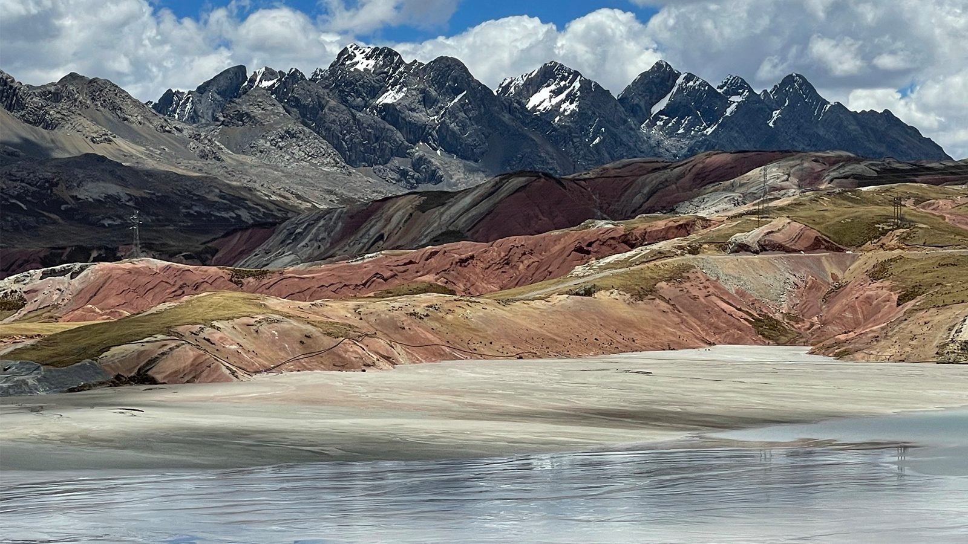
Tecnologías en estudio – ejemplos de aplicación
Reprocesamiento y Tratamiento de Relaves
El reprocesamiento de relaves implica el tratamiento adicional de los relaves para extraer los minerales valiosos que pueden haber quedado atrapados en ellos durante la operación inicial. El proceso puede ser mediante flotación, lixiviación o separación magnética.
La iniciativa surge con el objetivo de minimizar el impacto ambiental y, al mismo tiempo, transformar los desechos mineros en recursos valiosos, lo que repercute positivamente en una mayor rentabilidad. Valoriza otras iniciativas como Mejoras en Flotación, sinergiando en la línea de concentradoras y compromiso ambiental, demostrándose su impacto estratégico.
Se han realizado evaluaciones que indican que la mejor opción para la remoción de estos relaves desde sus explanadas, ya cerradas, es el bombeo hidráulico. Además, según los resultados de las pruebas metalúrgicas preliminares, estos relaves muestran una buena recuperación en sus fracciones gruesas.
Sitio en que opera la tecnología
Etapa
Inicio
Inicio
En evaluación de la tecnología más adecuada para iniciar de manera efectiva su desarrollo. En definición del BC para dar ejecución al proyecto.
En evaluación de la tecnología más adecuada para iniciar de manera efectiva su desarrollo.
Estado
Oportunidades
Coroccohuayco
El estudio de evaluación de procesamiento y /o uso de relaves bajo metodologías convencionales o disruptivos, potencialmente pueden ser escalables a todos los sitios con una concentradora dentro de su proceso de beneficio. Además, es un complemento (genera sinergias) con otras tecnologías

Slide 19
Beneficios del Marco Tecnológico
Beneficios por Fase
ENTREGA DE INICIATIVAS TECNOLÓGICAS
INICIATIVA
INVESTIGAR
VERIFICAR
FACTIBILIDAD
ESCALA
Beneficio Principal
Herramienta para desbloquear la estrategia de Glencore a través de tecnología. Presenta opciones de confirmar el valor/beneficio del Proyecto mediante el piloto.
Genera opciones de salida temprana, dado que puede confirmar valor en forma anticipada.
Acceso a profesionales con experiencia en tecnología en la industria
Uso de FEL para minimizar el riesgo de la implementación final
Incorporación de Análisis de Riesgos multifocal y Restricciones
Análisis de Impacto en la Organización (desde etapas tempranas)
Utiliza involucramientos tempranos con el sitio confirmando requerimientos en proyectos “Brownfield”
Aprendizaje en piloto y transición a Operación Parcial (TBC), generando opción de aprendizaje en el tiempo con la operación
Desarrollo de herramientas opcionales como benchmarks, laboratorio, mini pilotos, entre otros
Evaluación temprana del escalamiento en función de facilidad de implementar

Slide 20
Gracias
Para mayor información visite:
www.glencore.com

